Slide 1

استاد :سرکار خانم دکتر عصایی
دانشجو: سپهر زمانی
رشته کامپیوتر
سکشن چهارشنبه

Slide 2
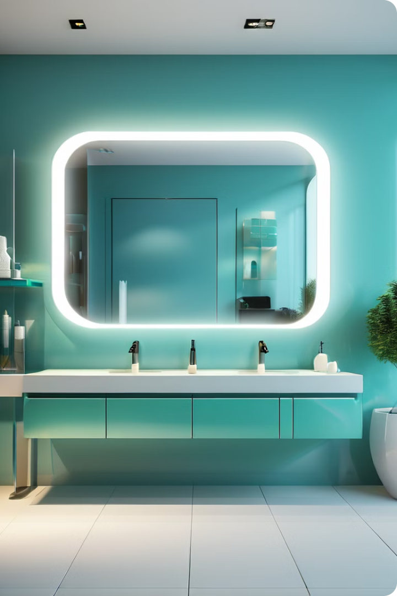
اینه های هوشمند: نگاهی اجمالی به اینده
آینه های هوشمند یک فناوری جدید و جذاب هستند که عملکرد یک آینه سنتی را با قابلیت های یک دستگاه هوشمند ترکیب می کند.

Slide 3
آینه های هوشمند
تحولی در دکوراسیون داخلی و تکنولوژی:
آینه‌های هوشمند از جمله ابزارهای نوین تکنولوژی هستند که با ترکیب زیبایی و عملکرد، فضای داخلی خانه‌ها و محیط‌های کاری را متحول کرده‌اند. این آینه‌ها علاوه بر نمایش تصویر بازتابی، قادر به ارائه اطلاعات مختلف مانند زمان، آب و هوا، اخبار و حتی تحلیل‌های سلامتی هستند. با استفاده از حسگرهای بیومتریک، آینه‌های هوشمند می‌توانند وضعیت سلامتی کاربر را بررسی کرده و توصیه‌های سلامتی ارائه دهند.
همیار هوشمند در خانه‌های آینده:
با پیشرفت تکنولوژی و توسعه اینترنت اشیاء آینه‌های هوشمند نقش مهمی در خانه‌های هوشمند ایفا می‌کنند. این آینه‌ها قادر به کنترل و مدیریت سایر دستگاه‌های هوشمند در خانه هستند. از طریق اتصال بهو بلوتوث، کاربران می‌توانند چراغ‌ها، ترموستات، سیستم‌های امنیتی و حتی لوازم آشپزخانه را از طریق آینه هوشمند کنترل کنند.
تحولی در روتین‌های روزانه:
آینه‌های هوشمند می‌توانند به صورت خودکار اطلاعات مهم روزانه را به کاربران نمایش دهند. از زمان و تاریخ تا یادآوری‌های تقویم و وضعیت ترافیک، این آینه‌ها می‌توانند شروع روز را برای کاربران راحت‌تر و کارآمدتر کنند. علاوه بر این، با نمایش اخبار و رویدادهای مهم، کاربران می‌توانند در هنگام آماده شدن برای خروج از خانه، از آخرین اطلاعات مطلع شوند.

Slide 4




قابلیت های یک آینه هوشمند
تشخیص چهره
کنترل دستگاه هوشمند
نمایش اطلاعات
پایش سلامت
آینه‌های هوشمند می‌توانند کاربران را تشخیص دهند و نمایشگر آن‌ها را مطابق با اولویت‌های فردی تنظیم کنند.
کاربران می توانند دستگاه های خانه هوشمند مانند چراغ ها، ترموستات ها و پخش کننده های موسیقی را با دستورات صوتی یا ژست ها کنترل کنند.
آینه می تواند اطلاعات مرتبط مانند آب و هوا، عناوین اخبار و قرارهای آینده را نمایش دهد.
آینه‌های هوشمند می‌توانند معیارهای سلامتی مانند ضربان قلب و الگوهای خواب را کنترل کنند و توصیه‌های تناسب اندام شخصی را ارائه دهند.

Slide 5
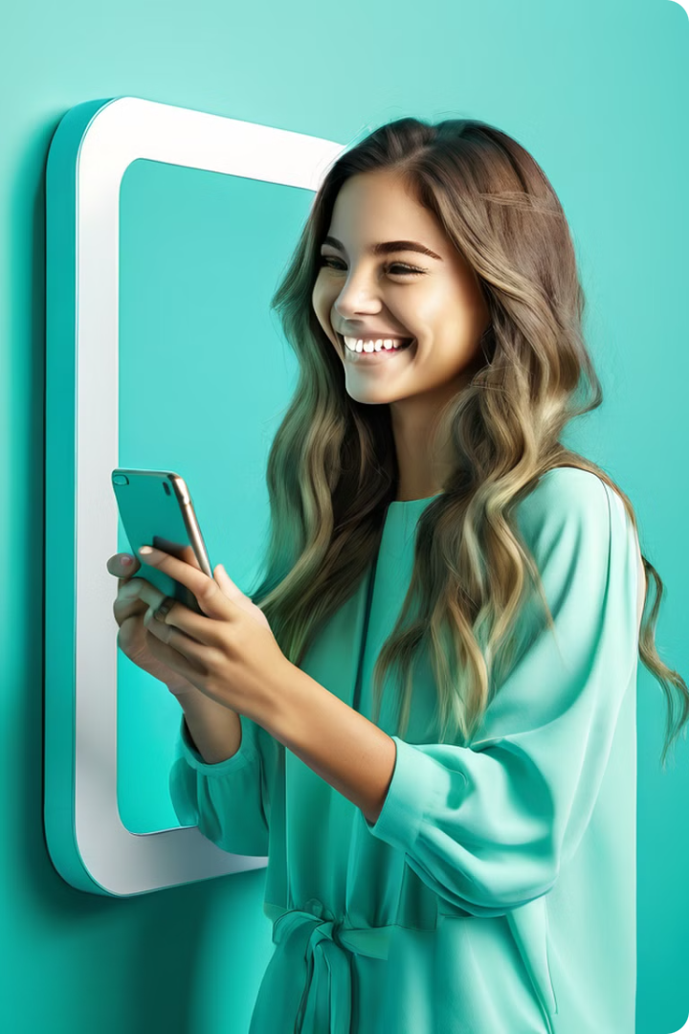
تشخیص چهره
تشخیص چهره یکی از ویژگی های کلیدی آینه های هوشمند است.
این آینه از یک دوربین داخلی برای شناسایی کاربر و شخصی سازی تجربه استفاده می کند.

Slide 6



کنترل دستگاه های هوشمند
آینه هوشمند شما می تواند برای کنترل دستگاه های هوشمند خانه شما استفاده شود.
کنترل نور
1
روشن و خاموش کردن چراغ ها.
کنترل دما
2
تنظیم دما در خانه.
کنترل پخش موسیقی
3
انتخاب و پخش موسیقی.
با استفاده از آینه، می توانید به طور مستقیم با دستگاه های هوشمند خانه خود، از طریق لمس یا دستورات صوتی، تعامل داشته باشید.

Slide 7
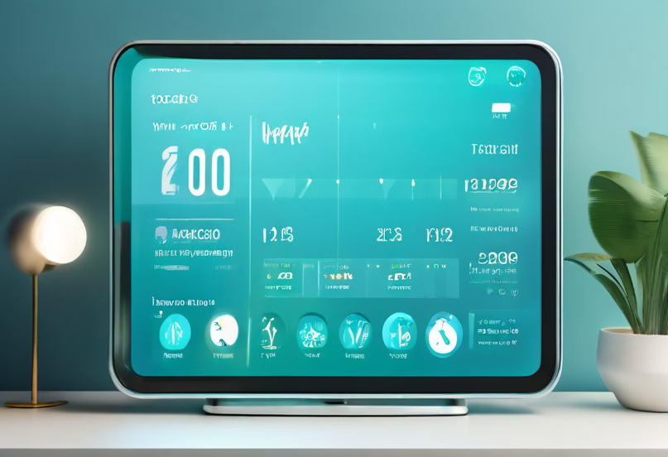
نمایش اطلاعات مفید
آینه های هوشمند می توانند اطلاعات مفید مختلفی را نمایش دهند و راحتی و زندگی روزمره را افزایش دهند. کاربران می‌توانند آنچه را که می‌بینند، مانند آب‌وهوای فعلی، سرفصل‌های اخبار، به‌روزرسانی‌های ترافیک یا رویدادهای تقویم آینده، شخصی‌سازی کنند.
فراتر از اطلاعات اولیه، آینه های هوشمند همچنین می توانند با ردیاب های تناسب اندام ادغام شوند تا سطح فعالیت، ضربان قلب و الگوهای خواب را نشان دهند. این داده‌های شخصی‌سازی‌شده به کاربران این امکان را می‌دهد تا تصمیم‌گیری آگاهانه درباره سلامت و رفاه خود بگیرند.

Slide 8
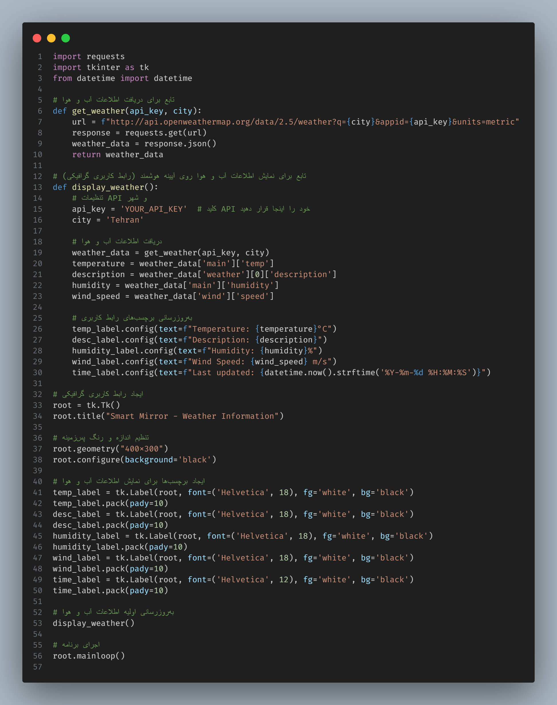
قطعه کد پایتون
این قطعه کد مربوط به یک آیینه هوشمند است که کار ان نمایش اطلاعات آب و هوا میباشد. این برنامه اطلاعات اب و هوا را از یک اِی پی آی میگیرد و آن ها را پردازش میکند و روی آیینه نمایش میدهد.
این کد برای پردازش اطلاعات و نمایش آن ها از دو کتابخانه استفاده میکند.

Slide 9
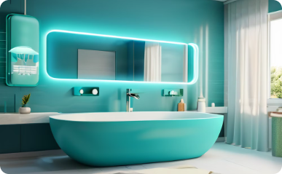
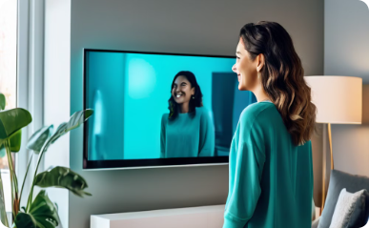
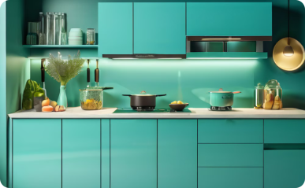
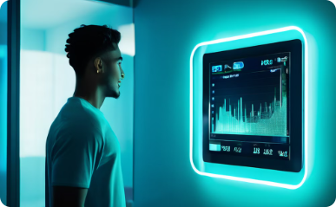
مزایای استفاده از آینه هوشمند
افزایش کارایی
ارتباط آسان
تجربه کاربری بهتر
بهبود سلامتی
آینه هوشمند با نمایش اطلاعات مفید مانند آب و هوا، تقویم و اخبار، به شما کمک می کند تا زمان خود را به طور موثر مدیریت کنید.
با استفاده از آینه هوشمند می توانید به راحتی با دوستان و خانواده خود ارتباط برقرار کنید و از طریق ویدیو کنفرانس با آنها در تماس باشید.
آینه هوشمند با ارائه امکانات مختلف مانند پخش موسیقی، کنترل دستگاه های هوشمند و دریافت یادآوری ها، تجربه کاربری را بهبود می بخشد.
آینه هوشمند با نمایش اطلاعات سلامتی مانند ضربان قلب، میزان خواب و تعداد قدم ها، به شما کمک می کند تا به اهداف سلامتی خود برسید.

Slide 10
چالش های طراحی آینه هوشمند
چالش های فنی
تجربه ی کاربر
ادغام فناوری های پیچیده مانند تشخیص چهره، صفحه نمایش های لمسی و کنترل صدا نیاز به یک رویکرد دقیق دارد. اطمینان از یکپارچگی یکپارچه و عملکرد بهینه برای همه عملکردها یک مانع فنی قابل توجه است.
طراحی یک تجربه کاربری بصری و جذاب بسیار مهم است. آینه هوشمند باید برای استفاده و حرکت آسان باشد و نیازهای طیف متنوعی از کاربران را برآورده کند و در عین حال تجربه شخصی را نیز ارائه دهد.

Slide 11
کاربردهای آینه هوشمند در آینده
مراقبت های بهداشتی شخصی
تجربیات خرده فروشی تعاملی
آینه‌های هوشمند می‌توانند توصیه‌های بهداشتی شخصی‌سازی شده را ارائه دهند و علائم حیاتی را ردیابی کنند و مدیریت سلامت پیشگیرانه را ارائه دهند.
آینه ها می توانند اطلاعات محصول را نمایش دهند، آزمایش های مجازی ارائه دهند و حتی توصیه های خرید را بر اساس ترجیحات فردی شخصی سازی کنند.
سیستم های امنیتی پیشرفته
ادغام خانه هوشمند
آینه های هوشمند مجهز به فناوری تشخیص چهره می توانند امنیت را با شناسایی کاربران مجاز و شناسایی تهدیدات احتمالی افزایش دهند.
آینه‌های هوشمند می‌توانند به مرکز کنترل خانه‌ها تبدیل شوند و به کاربران این امکان را می‌دهند که وسایل، روشنایی و سایر دستگاه‌های هوشمند را به راحتی مدیریت کنند.

Slide 12
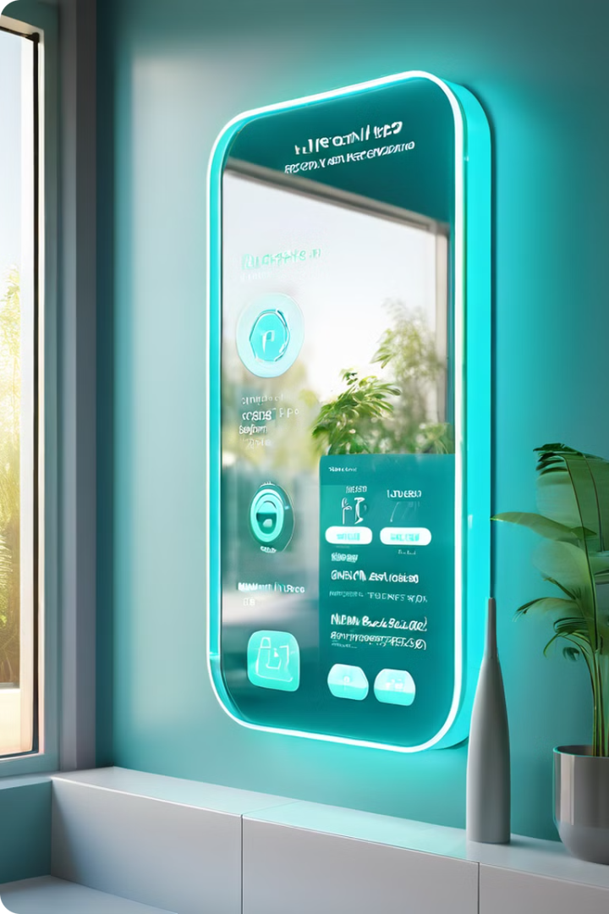
خلاصه و نتیجه گیری
آینه های هوشمند خانه و زندگی ما را متحول می کنند و راحتی و کارایی را ارائه می دهند. آینده با ادغام در خانه‌های هوشمند، تجربیات شخصی‌سازی‌شده و افزایش امنیت، فرصت‌های هیجان‌انگیزی دارد.

Slide 13
-تشکر از حسن توجه شما-
پایان

